Slide 1
Framework Django - Overview
Estudantes: Gustavo Henrique de Barros Mestre;
Ana Flavia Perin.

Slide 2

01
O QUE É?
Baseado em Python;
Código Aberto;
7° framework mais utilizado;
1° framework de Python mais utilizado.

Slide 3

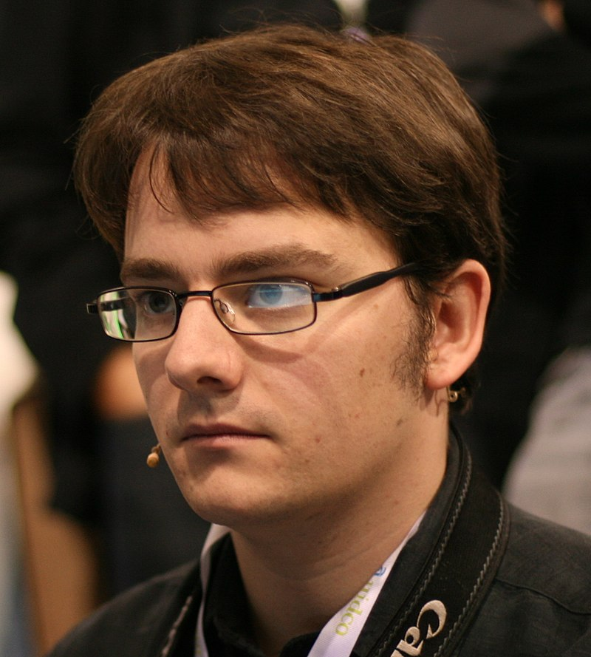
RESPONSÁVEIS PELO DESENVOLVIMENTO
COMUNIDADE
Em 2005, o World Online, tornou-se Django e um código aberto
Adrian Holovaty
Simon Willison

Slide 4
PRINCIPAIS CARACTERÍSTICAS
CARACTERÍSTICAS | DESCRIÇÃO
Desenvolvimento Ágil | Minimizar linhas de código; FOCO na lógica.
Segurança | Proteção contra ataques WEB comuns.
Escalabilidade | Capacidade de lidar com volumes altos de tráfego.
Abstração | Interface intuitiva e simplificada.
Documentação | Muitas discussões e documentações.
Padrão MTV | Model-Template-View.
Integração | Funcionalidades prontas.

Slide 5
CONFIGURAÇÕES INICIAIS NECESSÁRIAS
A | Instalar o Python pelo site oficial;
B | Instalar o framework Django pelo gerenciador de pacotes pip;
C | Configurar o ambiente virtual, separando as dependências;
D | Criar um projeto Django;
F | Realizar configurações iniciais;
G | Configurar Banco de Dados;

Slide 6
Servidores Web Disponíveis
WSGI: Interface padrão entre servidores web e aplicações ou frameworks web Python.
APACHE
Open-source; Lida com altos níveis de tráfego; Portabilidade; Concorrência.
GuniCorn + Nginx
Gunicorn: Atua como WSGI; Nginx: Proxy reverso;

Slide 7

Tipo de Licença: 3-cláusula BSD
É gratuito e código-aberto;
Permite a livre utilização, modificação e distribuição do software;
Incluir direitos autorais, condições e avisos legais;
Proibição do uso de nomes de autores e colaboradores para promoção comercial sem permissão escrita.

Slide 8
Vantagens:
Velocidade
Grande comunidade de suporte
Desenvolvimento rápido com configurações pré-definidas e estrutura MTV, ideal para startups.
Amplo suporte devido à sua base em Python e a vasta comunidade de usuários e desenvolvedores.
Segurança
Proteções integradas contra ameaças comuns, como XSS e SQL injection, com configuração prévia para economizar tempo.

Slide 9
Desvantagens:
Inadequado para projetos simples
Pode levar a sites lentos
Pode ser demasiado complexo para projetos pequenos, sendo Flask uma opção mais ágil e escalável.
O uso intenso de funcionalidades pode gerar sites lentos e dificultar a otimização, especialmente para novatos.
Falta de convenção
Não adere estritamente à convenção sobre configuração, o que pode resultar em progresso mais lento e descontentamento de desenvolvedores.

Slide 10



QUEM ESTÁ USANDO?
Template

Slide 11
Considerações Finais:
01
02
05
03
04
Eficiência e Reutilização de código
Facilidade de encontrar material
Views genéricas e herança de templates.
Fóruns, comunidades, documentação bem construída, etc.
Simplifica o
processo de execução
Back-end e front-end integrados em um único servidor.
Padronizações importantes
Estrutura “engessada”
Estrutura inicial rápida e padrão.
Pode limitar a flexibilidade para projetos específicos

